Slide 1



Instituto Tecnológico de Frontera Comalapa
Modalidad Mixta
Materia:
Administración de base de datos
Semestre:
Sexto semestre
Especialidad:
Ingeniería en Sistemas Computacionales.
Nombre del alumno:
Cynthia Jasmine Morales Torres / 231260014
Nombre del docente:
Ing. Francisco Javier Mingo Velazquez
Nombre del trabajo:
5.3 Banco de ejercicios
Frontera Comalapa, Chiapas. A 11 de junio del 2026

Slide 2
Introducción
El consumo de microservicios es una técnica ampliamente utilizada en el desarrollo de aplicaciones modernas, ya que permite la comunicación entre diferentes componentes de software mediante servicios independientes. Angular proporciona herramientas que facilitan el consumo de APIs REST, permitiendo obtener y mostrar información proveniente de aplicaciones backend desarrolladas con tecnologías como Spring Boot.
Durante esta práctica se realizaron diversos ejercicios enfocados en la integración de Angular con microservicios, verificando la correcta comunicación entre la interfaz de usuario, los servicios backend y la base de datos.

Slide 3
Justificación
La presente práctica permite fortalecer los conocimientos relacionados con el desarrollo de aplicaciones distribuidas mediante arquitecturas basadas en microservicios. Asimismo, contribuye al aprendizaje de tecnologías utilizadas actualmente en el ámbito profesional, tales como Angular, Spring Boot, Eureka Server y MySQL.
Mediante los ejercicios realizados fue posible comprobar el funcionamiento de los servicios REST, la persistencia de datos y la integración entre frontend y backend dentro de una misma arquitectura.

Slide 4
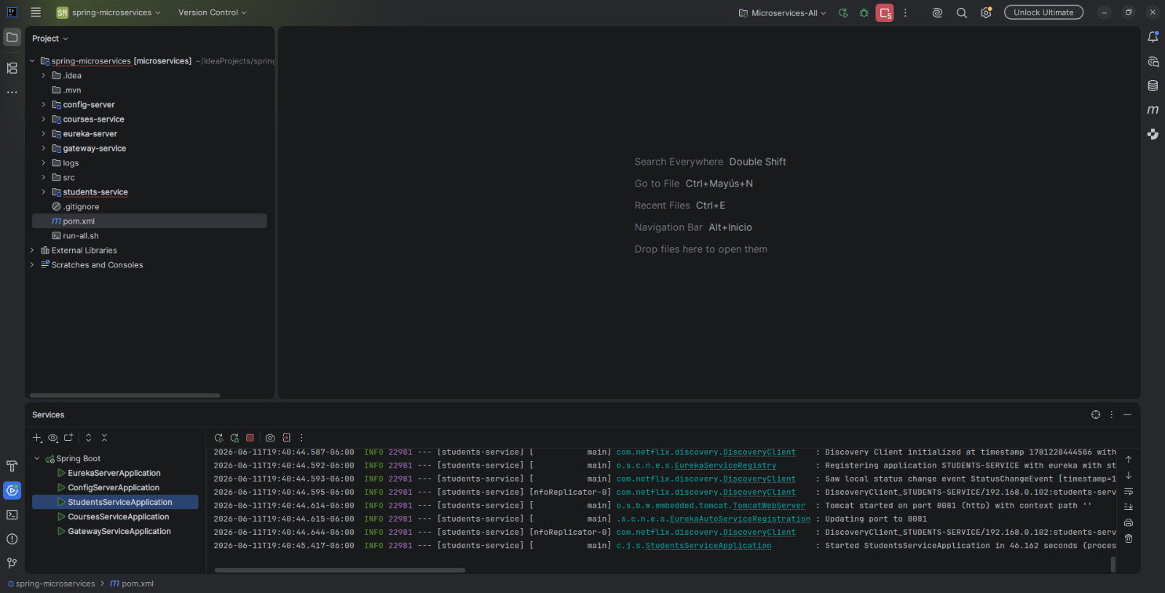
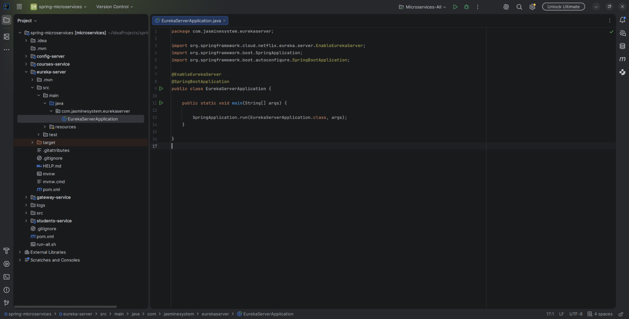
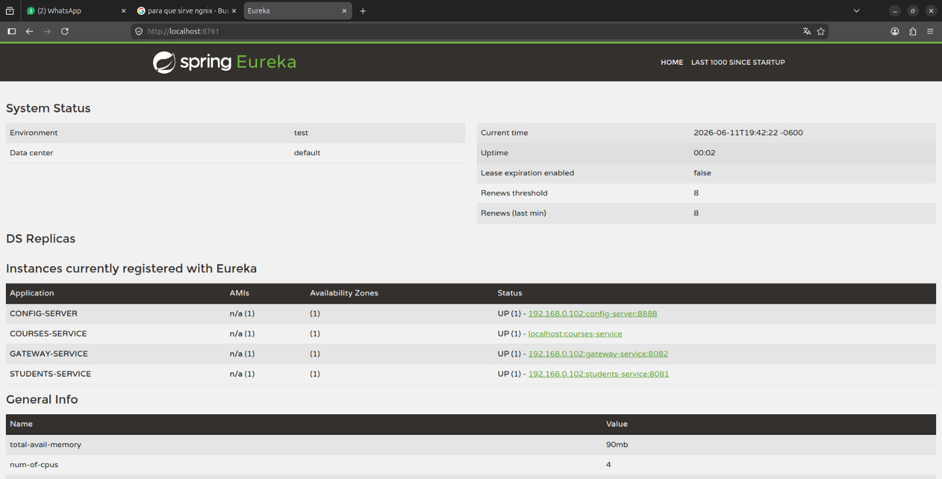
1. Verificación de Microservicios Registrados
Comprobar que los microservicios se encuentran registrados correctamente en Eureka Server.
Se verificó que los servicios se encuentran registrados correctamente en estado UP, permitiendo la comunicación entre los componentes de la arquitectura.

Slide 5
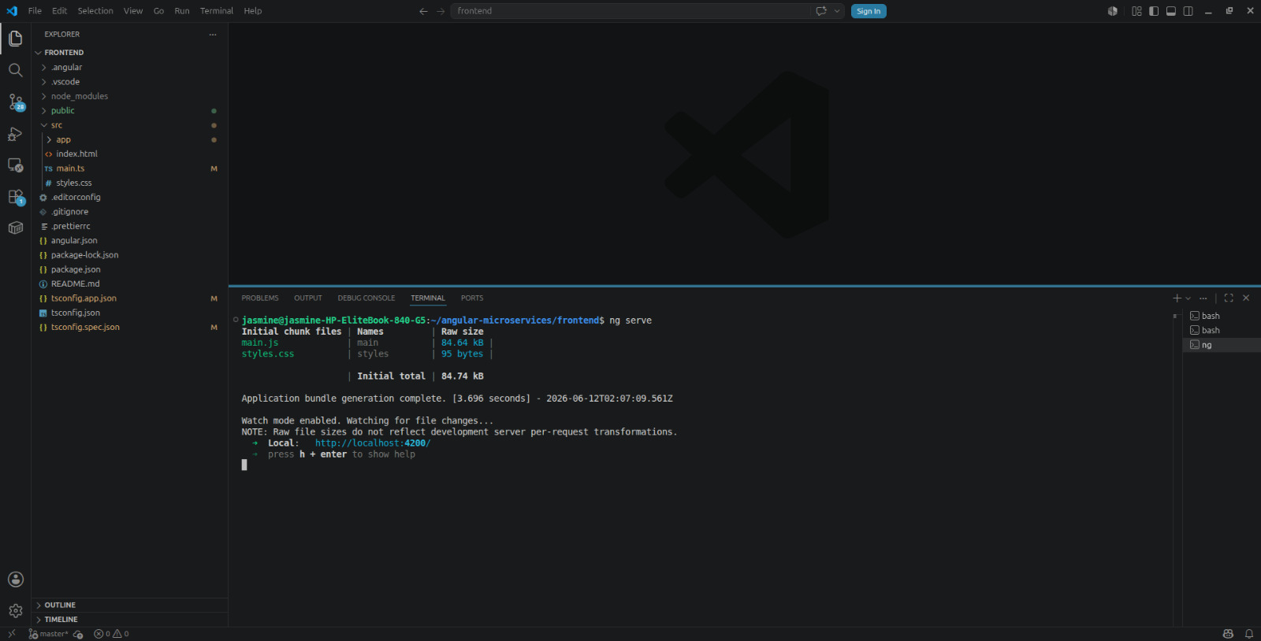
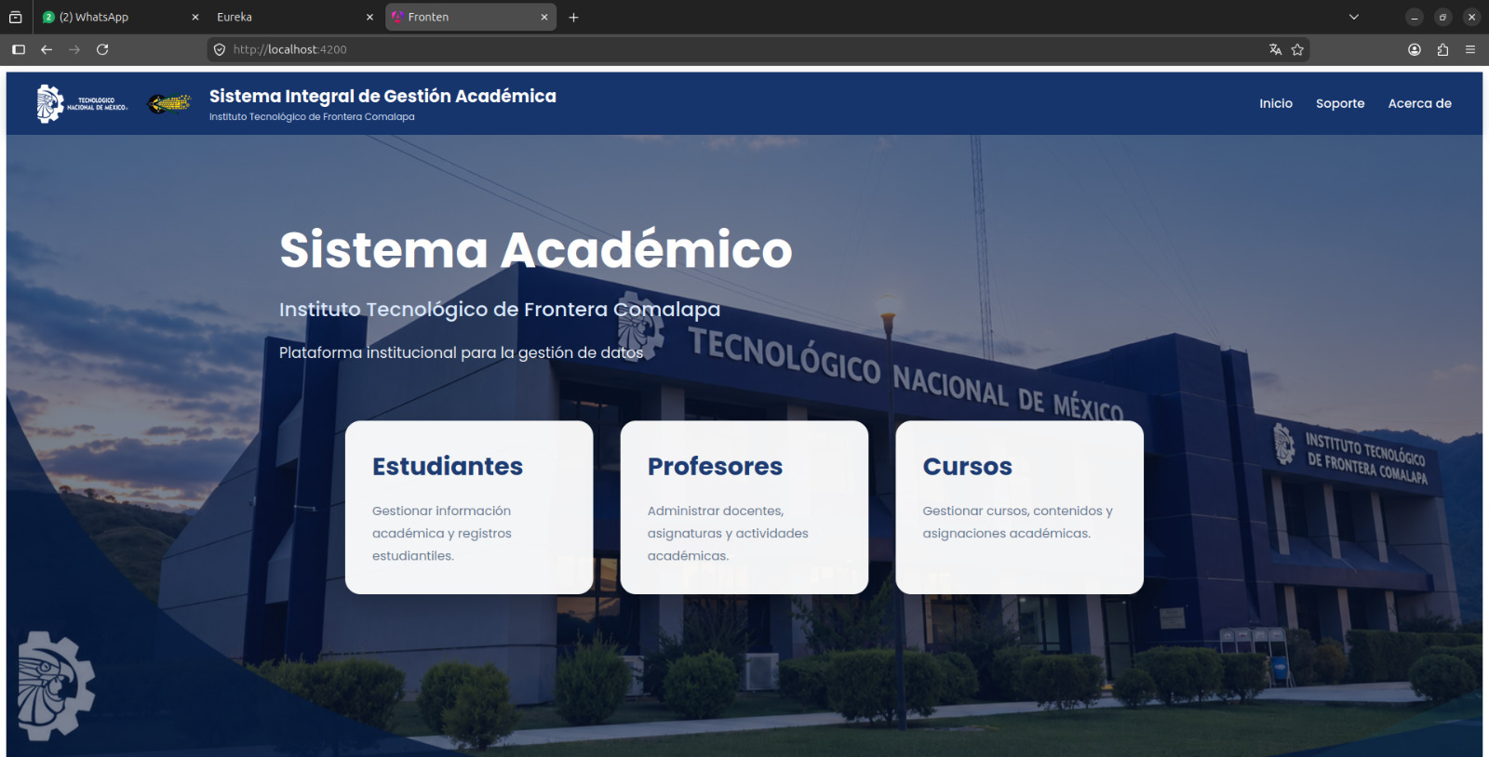
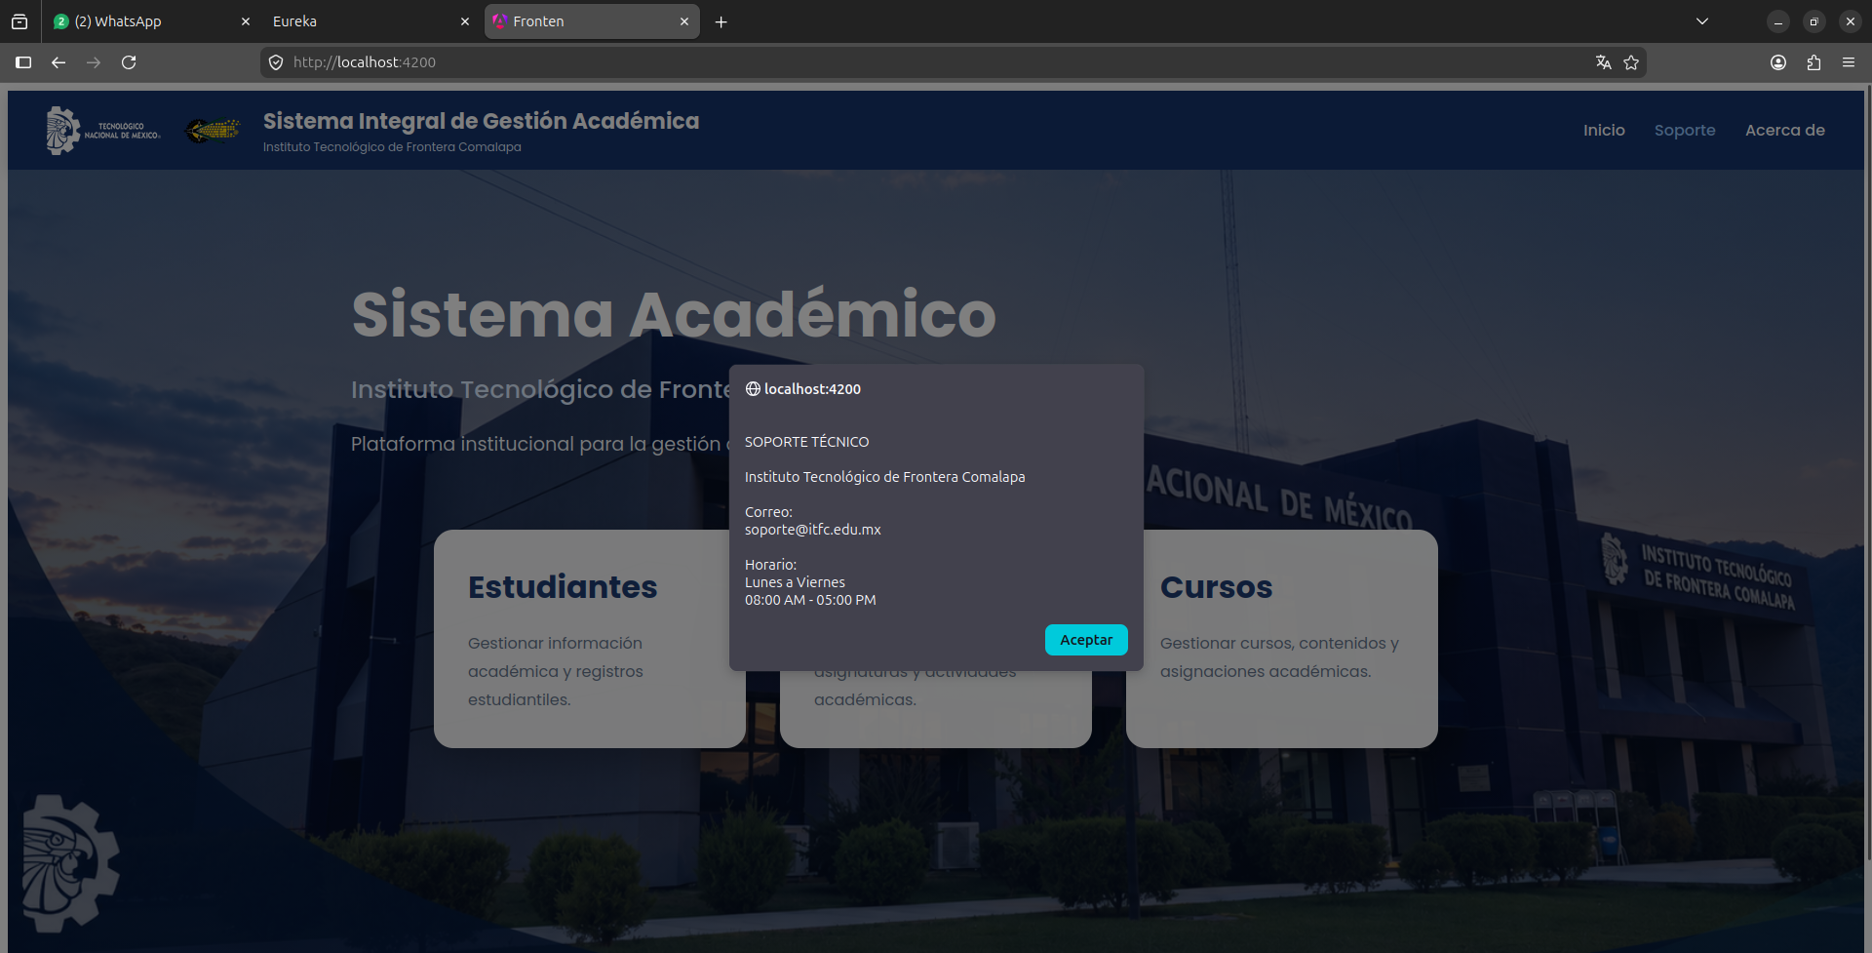
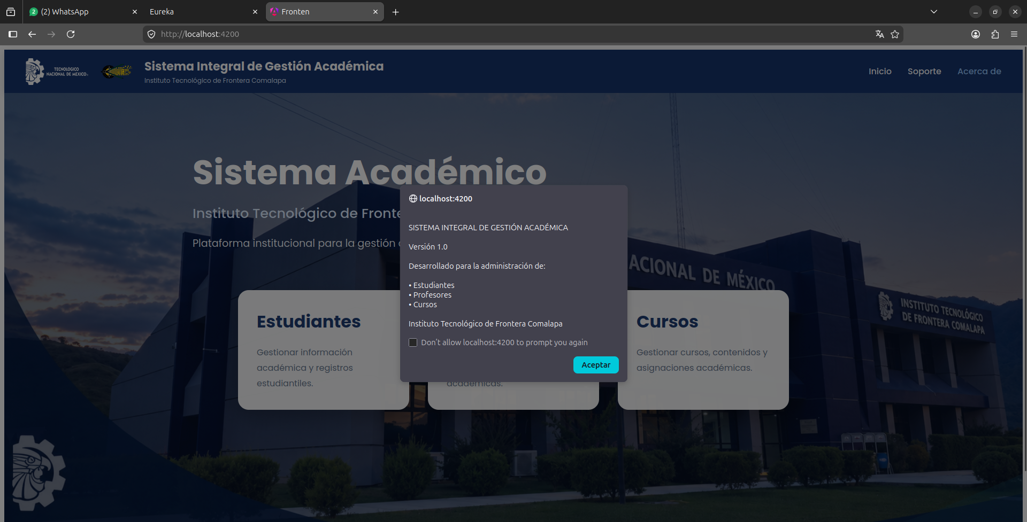
2. Ejecución de la Aplicación Angular
Verificar el correcto funcionamiento del frontend desarrollado en Angular.
La aplicación Angular inició correctamente y quedó disponible para los usuarios mediante navegador web e incluso funcionan las herramientas de ayuda.

Slide 6
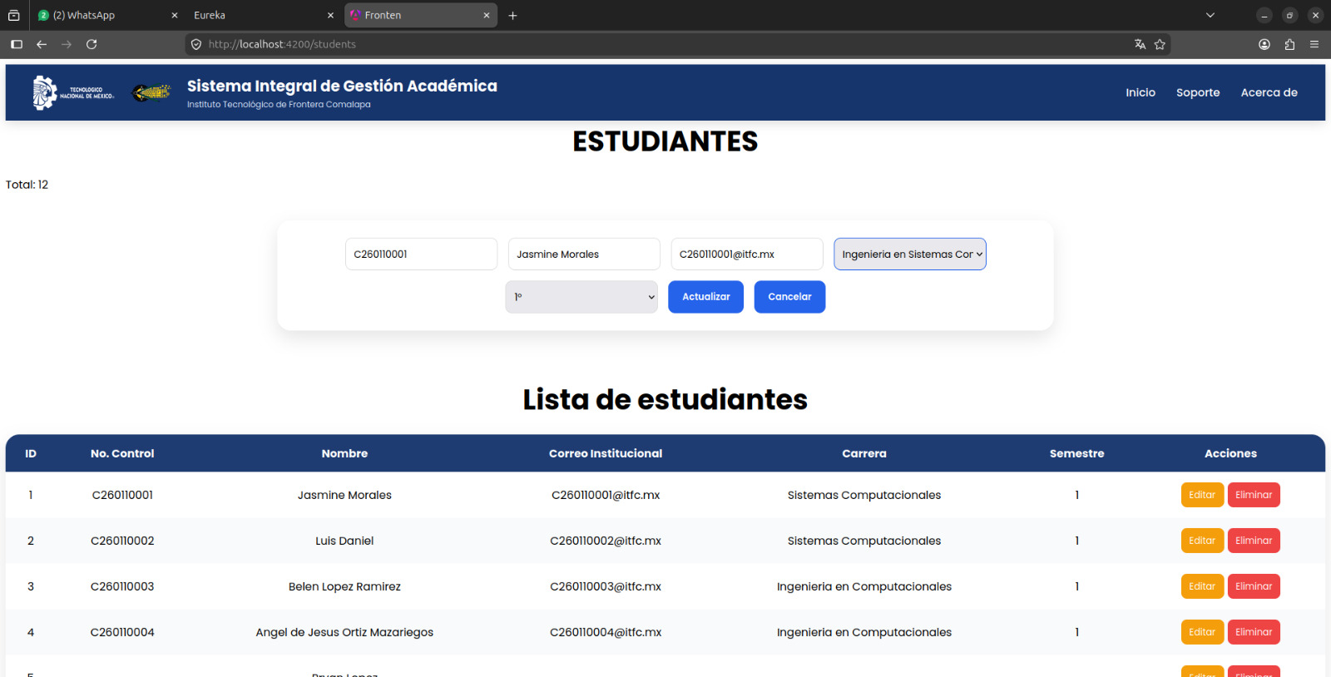
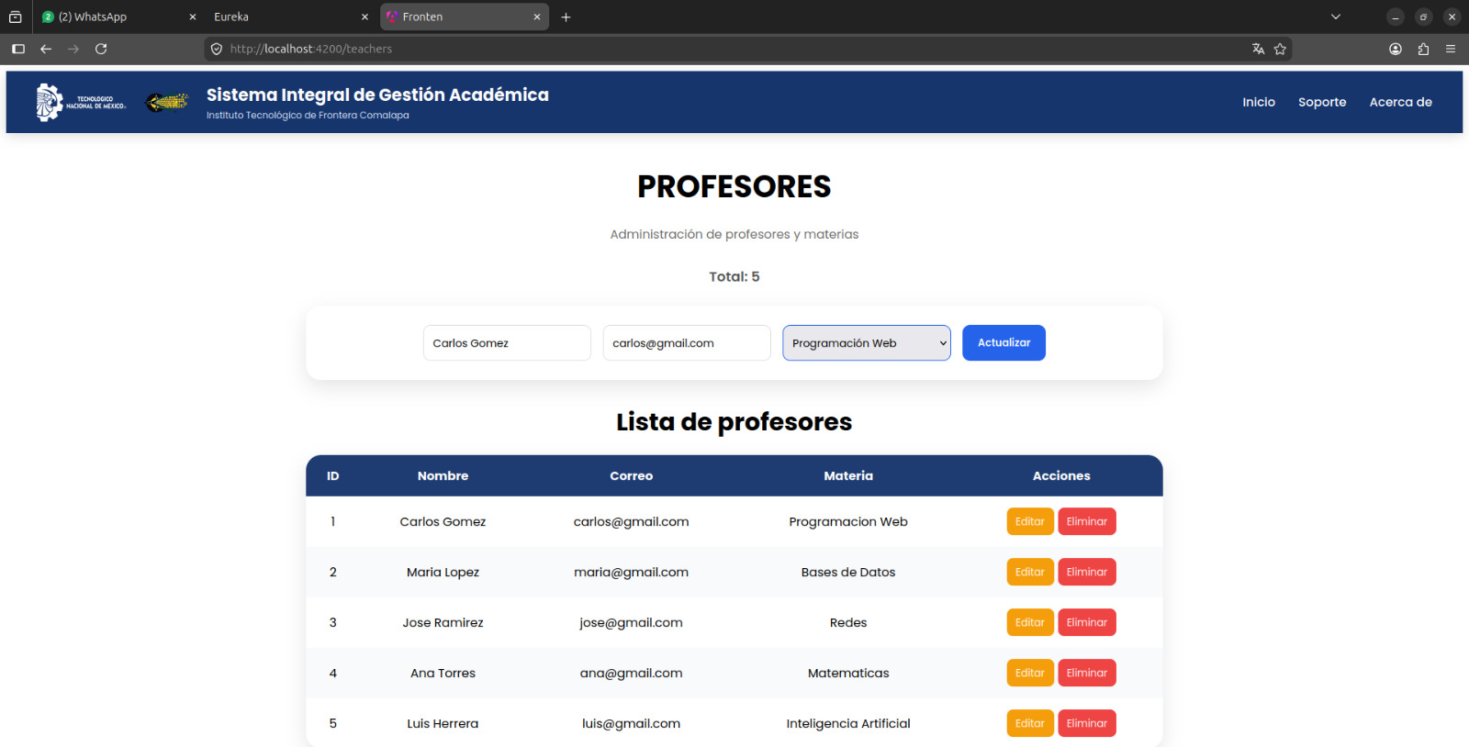
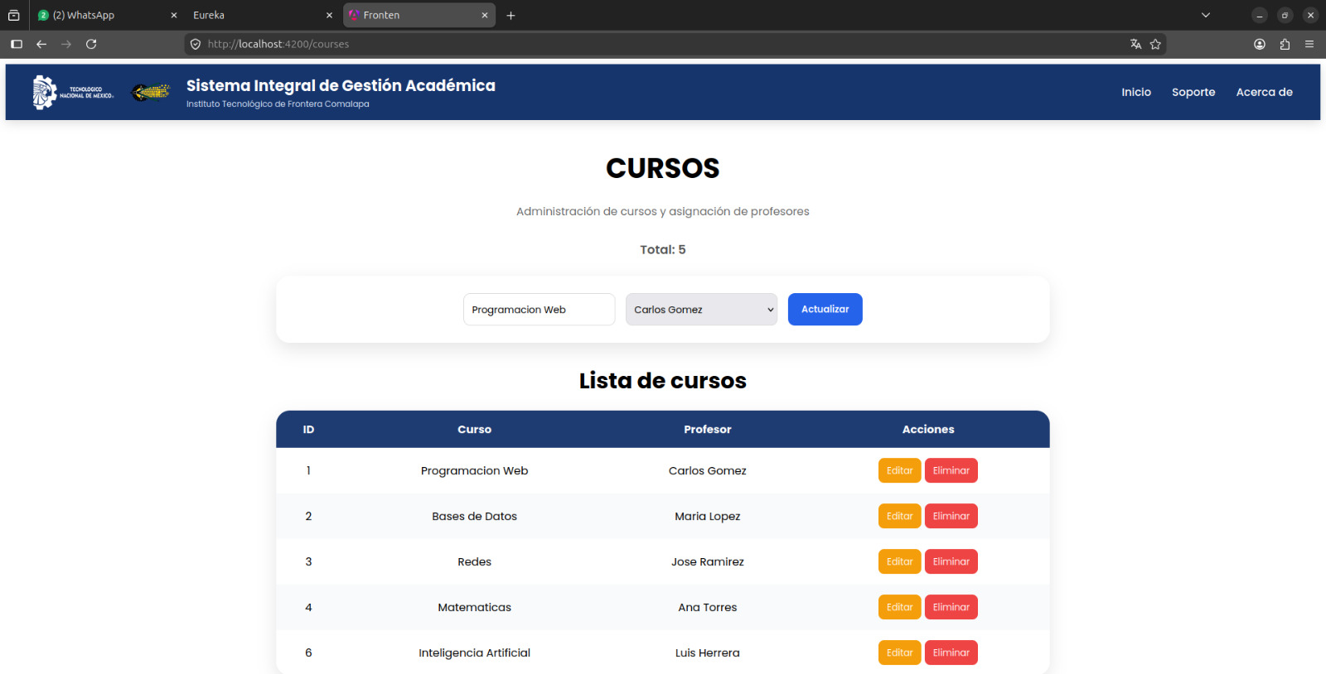
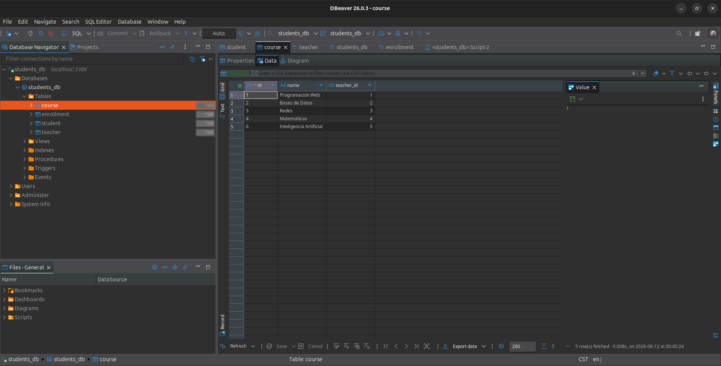
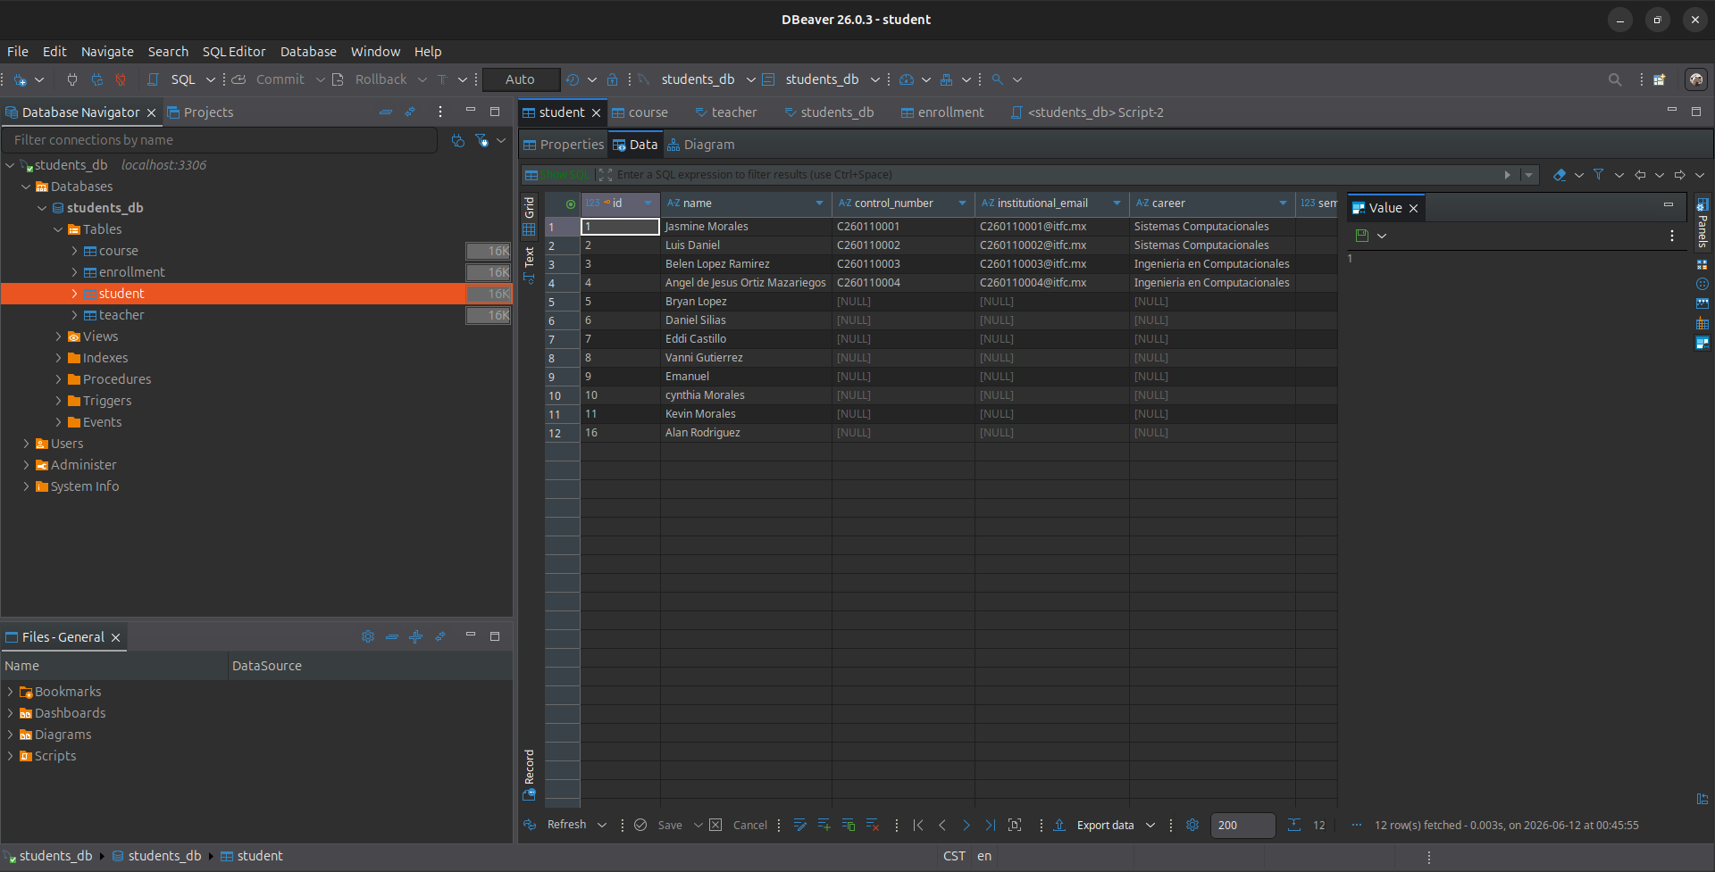
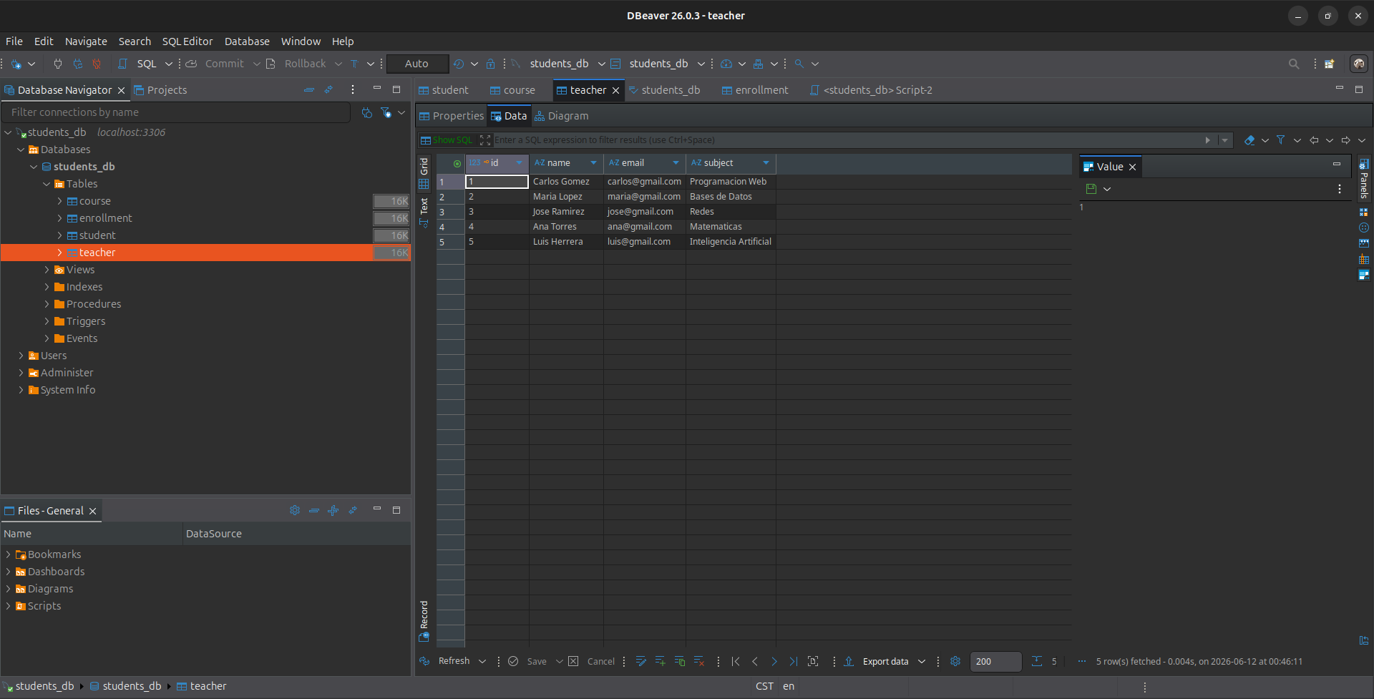
Consulta de Estudiantes
Consulta de cursos
Consulta de Profesores
Consumir información del microservicio de estudiantes.
Consumir información del microservicio de profesores.
Consumir información del microservicio de cursos.
Se recuperó correctamente la información de los estudiantes almacenada en la base de datos.
Los datos fueron mostrados correctamente mediante peticiones realizadas al microservicio correspondiente.
La aplicación mostró correctamente la información de los cursos registrados.

Slide 7
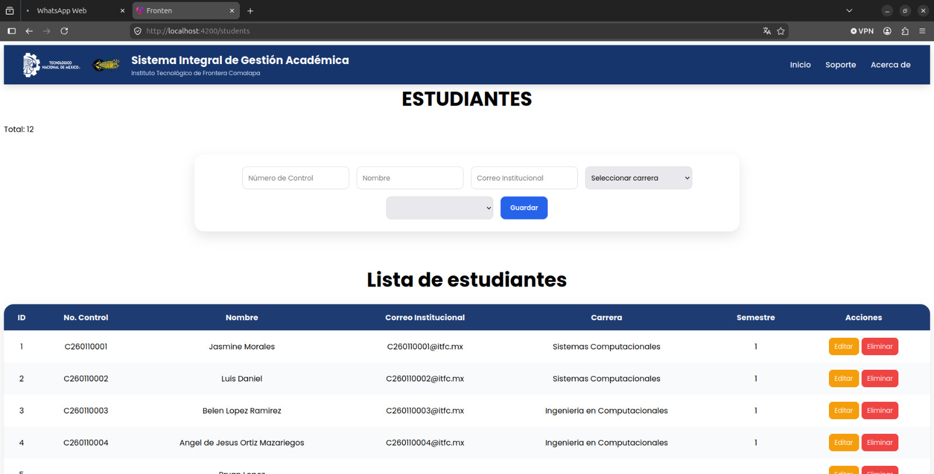
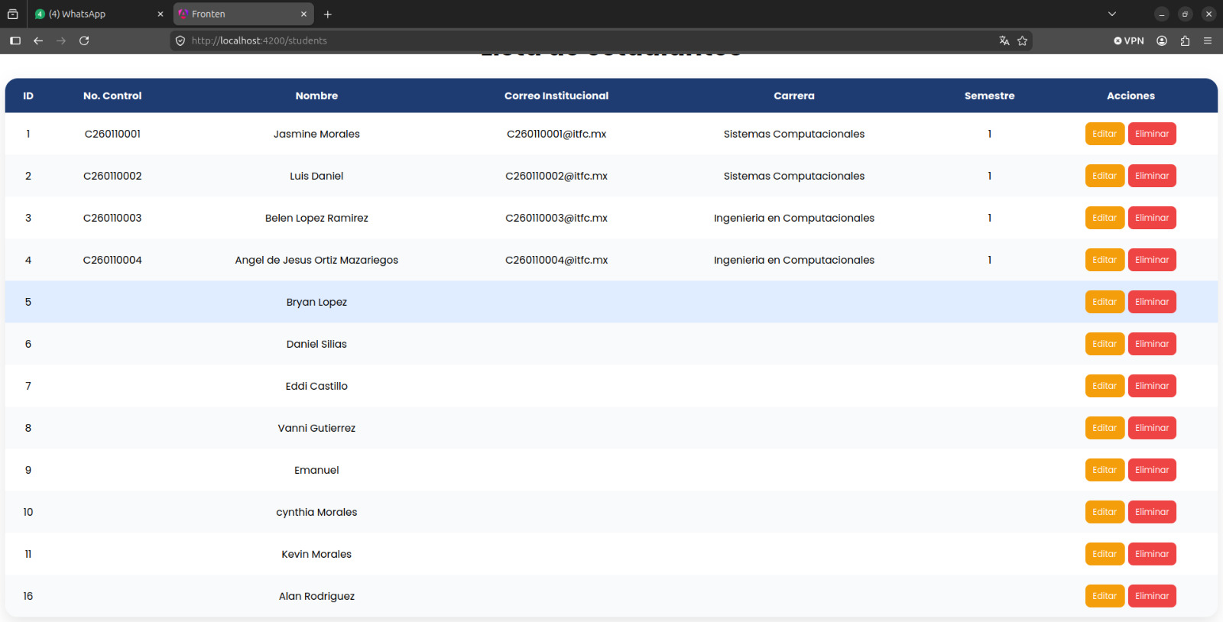
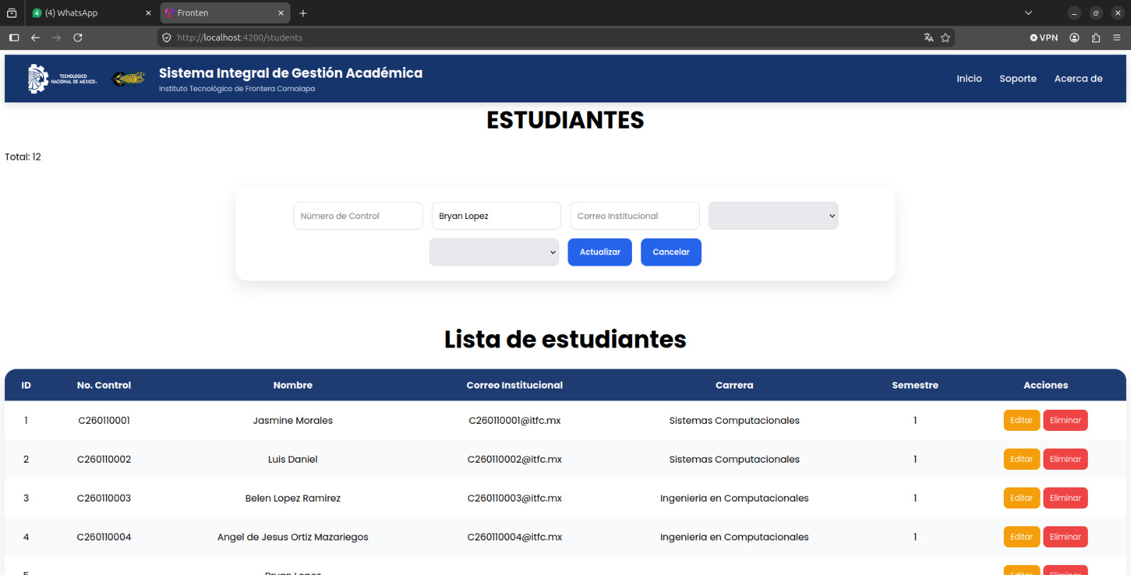
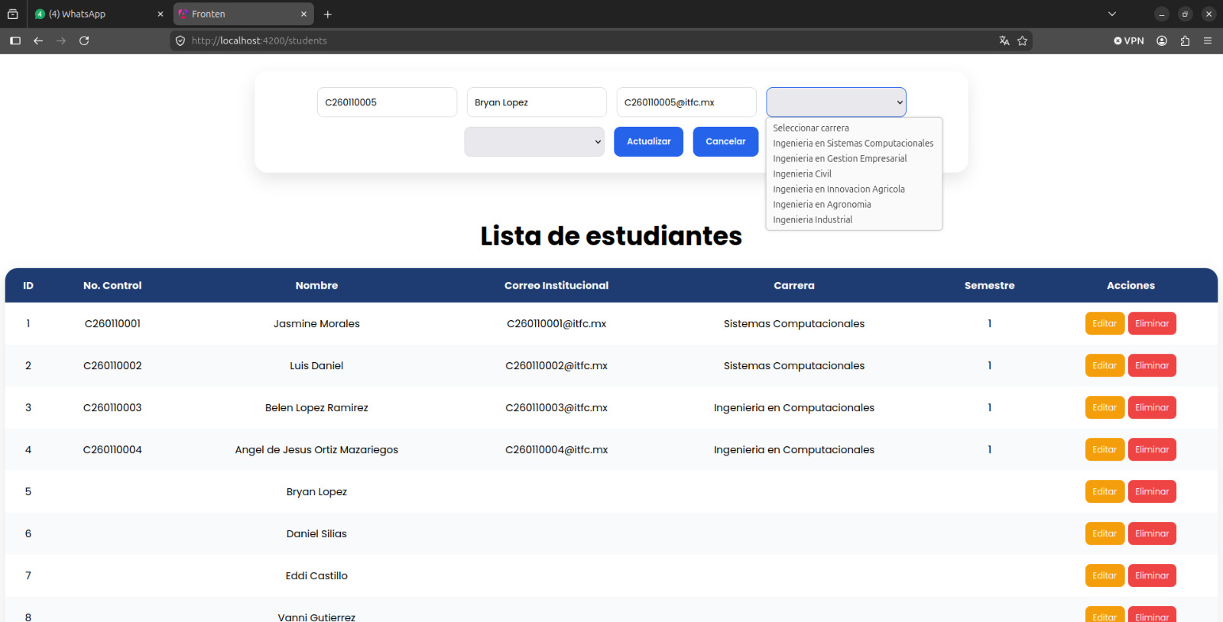
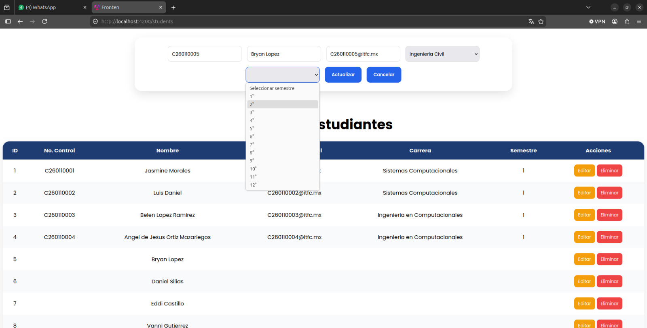
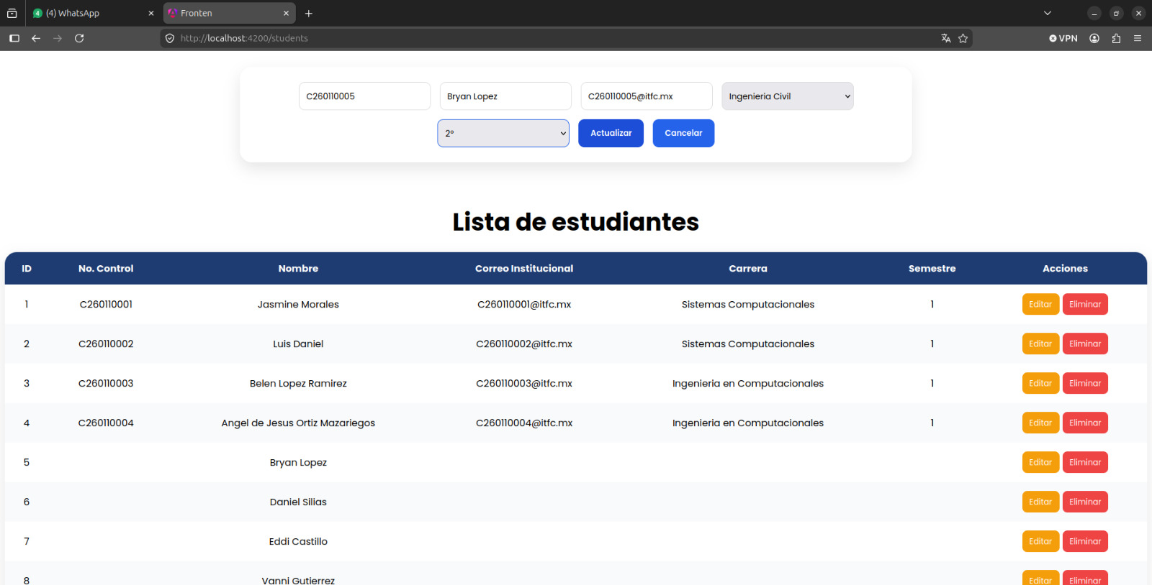
Hacemos la prueba en estudiantes, donde comprobaremos su funcionamiento
Nos encontramos en la sección de estudiantes y realizaremos una actualización de datos
Nos dirigimos en la parte baja y elegimos un alumno en este caso bryan, damo click en editar
En seguida en la parte superior aparecerán los datos del alumno seleccionado
Comenzamos llenando los campos faltantes para la actualización en este caso numero de control, correo institucional carrera y semestre

Slide 8
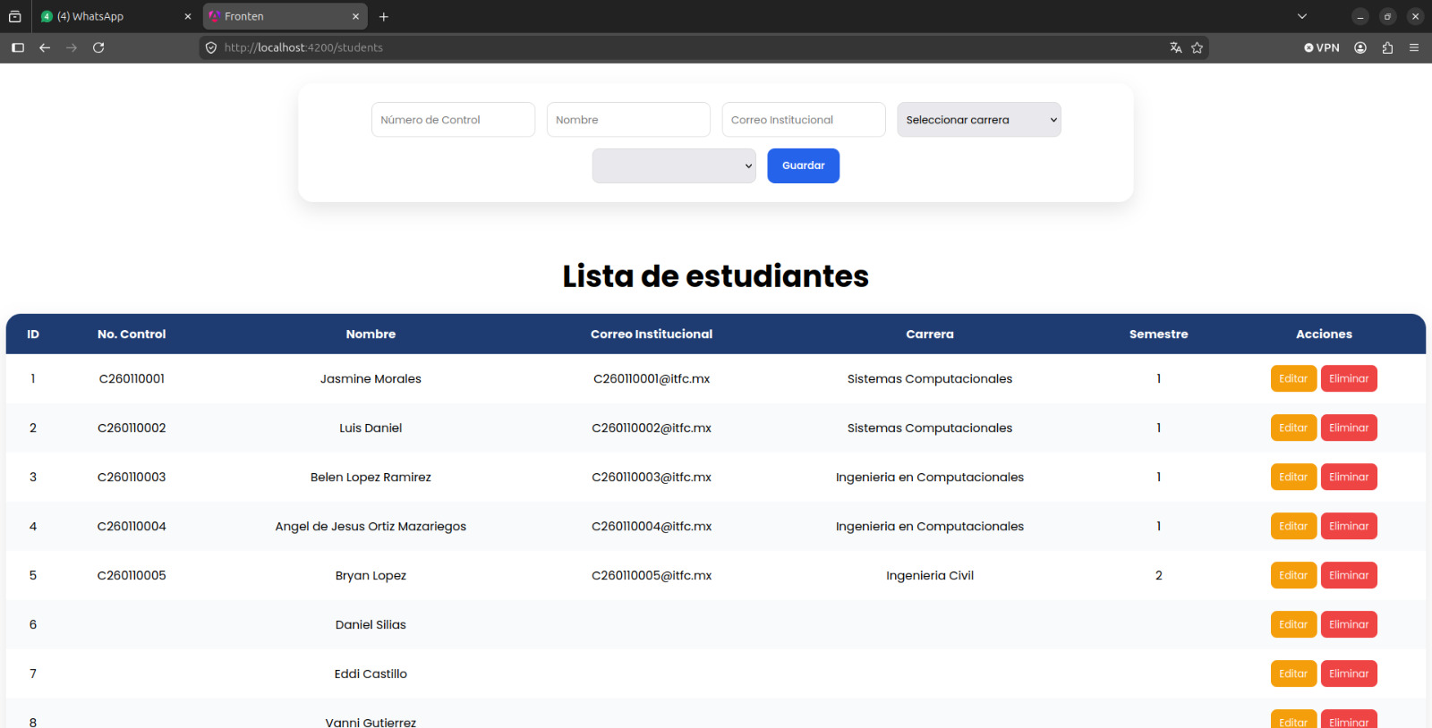
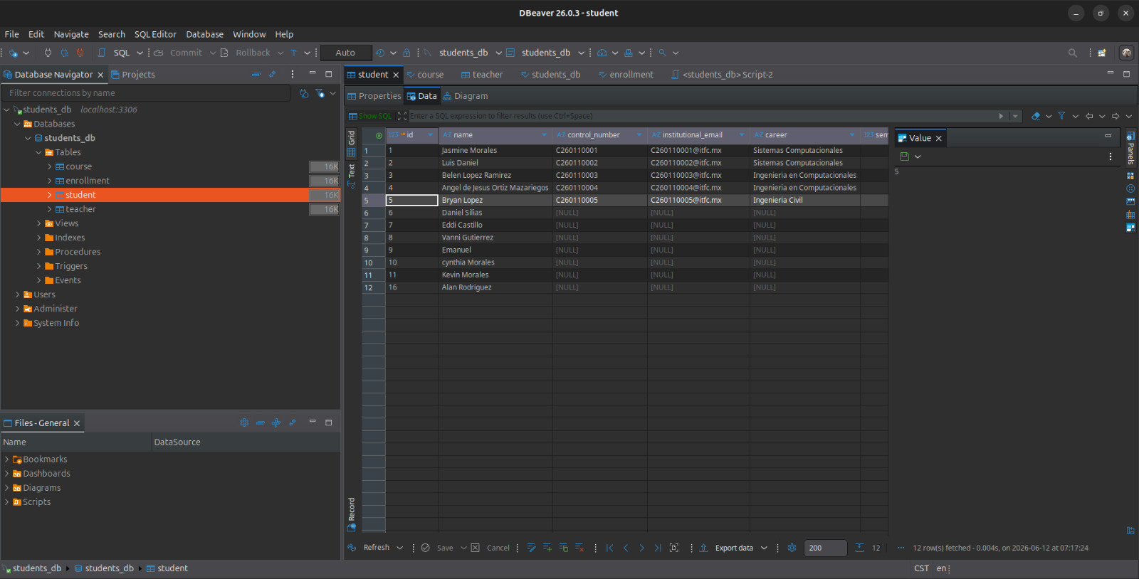
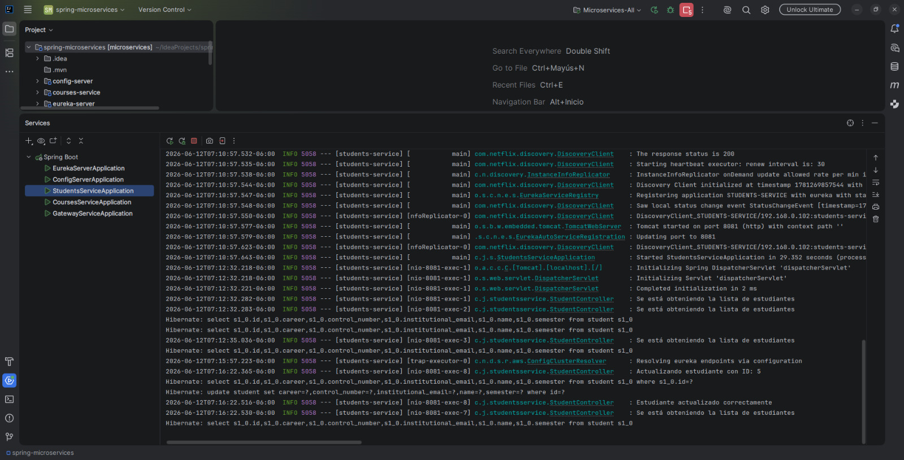
En seguida damos click en actualizar y en automático aparecerá en la lista de estudiantes y para comprobar que la actualización fue exitosa nos vamos a nuestra base de datos y vemos que la actualización se hizo de igual manera en la base
Al igual nos dirijimos a nuestros microservicios y vemos que los logs están trabajando conforme se esta haciendo cada movimiento y quedando guardado con exito

Slide 9
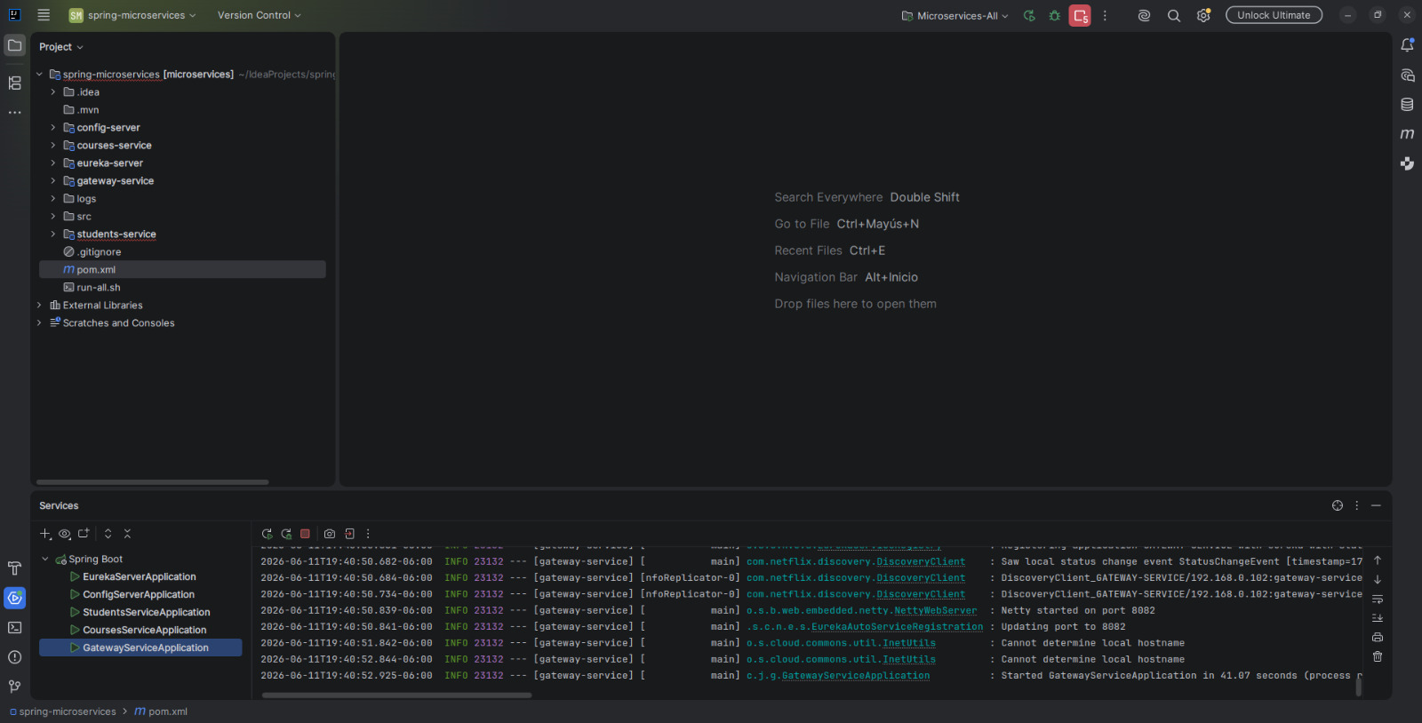



Validación de Integración Angular – Spring Boot – MySQL
Se comprobó la correcta comunicación entre Angular, los microservicios desarrollados en Spring Boot y la base de datos MySQL.

Slide 10
Conclusión
Los ejercicios realizados permitieron verificar el correcto funcionamiento de una arquitectura basada en microservicios consumidos mediante Angular. Se comprobó la comunicación entre frontend y backend utilizando servicios REST, así como la persistencia de los datos en MySQL. Los resultados obtenidos demuestran que la integración entre Angular, Spring Boot y Eureka Server se realizó exitosamente, permitiendo administrar información de estudiantes, profesores y cursos de manera eficiente.

